Slide 1
Python kurs
Razvojni alati

Slide 2
Sadržaj
IPython
IDEs: Eclipse + PyDev
PyCharm
Setuptools, pip
Virtualenv

Slide 3
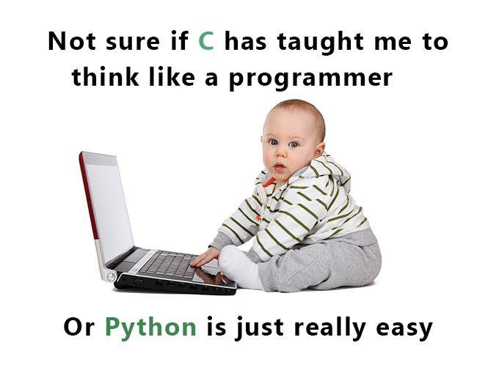

Slide 4
IPython
Interaktivni shell sličan standardnom
Read-Eval-Print-Loop
Razvoj kroz eksperimentisanje
Instaliranje:
pip install ipython
IPython mogućnosti:
Dopuna sa TAB tasterom
Istraživanje objekata sa ?
Autoreload modula
Magic funkcije

Slide 5
Primer sesije
C:\Users\prodan>ipython2
Python 2.7.3 (default, Apr 10 2012, 23:31:26) [MSC v.1500 32 bit (Intel)]
Type "copyright", "credits" or "license" for more information.
IPython 2.1.0 -- An enhanced Interactive Python.
? -> Introduction and overview of IPython's features.
%quickref -> Quick reference.
help -> Python's own help system.
object? -> Details about 'object', use 'object??' for extra details.
In [1]: print "Hello World"
Hello World
In [2]:

Slide 6
Dopuna koda:
Pritisak na taster TAB
In [4]: import os
In [5]: os.pa
os.pardir os.path os.pathconf
os.pathconf_names os.pathsep
In [5]: os.pa

Slide 7
Informacije o objektima
Iza naziva reference staviti znak "?"
In [7]: map?
Type: builtin_function_or_method
String form: <built-in function map>
Namespace: Python builtin
Docstring:
map(function, sequence[, sequence, ...]) -> list
Return a list of the results of applying the function to the items of the argument sequence(s). If more than one sequence is given, the function is called with an argument list consisting of the corresponding item of each sequence, substituting None for missing values when not all sequences have the same length. If the function is None, return a list of the items of the sequence (or a list of tuples if more than one sequence).
In [8]:

Slide 8
Proširene informacije o objektima
Iza naziva reference staviti znak "??"
In [2]: import os
In [3]: os.path.abspath??
Type: function
String form: <function abspath at 0x7f723641b848>
File: /usr/lib/python2.7/posixpath.py
Definition: os.path.abspath(path)
Source:
def abspath(path):
"""Return an absolute path."""
if not isabs(path):
if isinstance(path, _unicode):
cwd = os.getcwdu()
else:
cwd = os.getcwd()
path = join(cwd, path)
return normpath(path)

Slide 9
Reload modula:
Problem kod izmene koda posle import-a.
Dva načina:
1. reload funkcija
reload(moj_modul)
2. autoreload ekstenzija
%load_ext autoreload
%autoreload 2

Slide 10
Zadatak
Upotrebom IPython konzole: kreirati niz od 100 celih brojeva iz intervala [1, 1000] tako da se brojevi ne ponavljaju.
Pronaći minimalni i maksimalni element niza.
Sortirati niz u opadajućem redosledu.
Napraviti modul sa funkcijom koja vraća sortirani niz sa brojem elemenata zadatim kao parametar.
Uraditi import ove funkcije u IPython sesiju.
Obrnuti smer sortiranja.
Uraditi reload modula u IPython-u bez restarta i verifikovati da je funkcija izmenjena.
Pomoć: random modul

Slide 11
Eclipse + PyDev
Osnovne osobine
Slobodan softver otvorenog koda.
Dostupan kao skup plugin-a za Eclipse
Osnovne operacije: navigacija, strukturni prikaz, bojenje i dopuna koda...
Podrška za refaktorisanje.
Integrisani debager, interaktivna konzola, podrška za testiranje
Podrška za Jinja2 i Django template
Pisan u Javi, radi na svim vodećim OS

Slide 12
Načini za instalaciju:
Eclipse distribucija sa već ugrađenim PyDev-om (npr. LiClipse)
Dropins zip arhiva
Update site: http://pydev.org/update

Slide 13
Konfiguracija
Podešavanje interpretera:
Moguće je podesiti više interpretera (npr python 2 i 3).
Moguće je podesiti poseban interpreter za svaki projekat.
Obavlja se kroz standardni dijalog za konfigurisanje (Window > Preferences).
Potrebno je konfigurisati Python interpreter u sekciji PyDev > Interpreter Python
U većini slučajeva dovoljno je izabrati akciju Auto Config. Ukoliko Eclipse nije u stanju sam da pronađe Python interpreter to se može ručno definisati opcijom New...

Slide 14
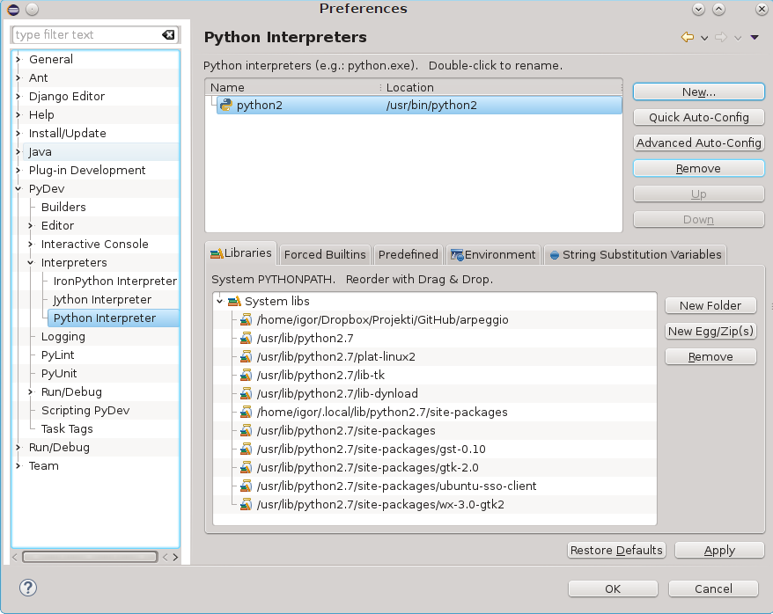
Podešavanje interpretera

Slide 15
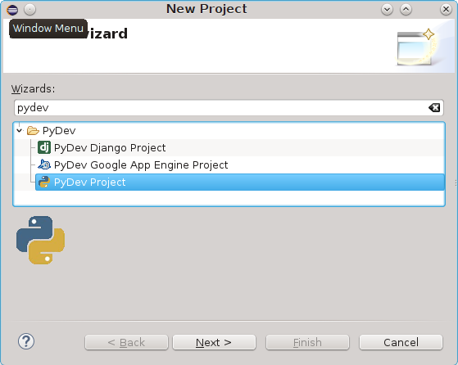
Kreiranje novog projekta

Slide 16
Zadatak
Podesiti interpreter u PyDev-u.
Kreirati novi projekat
Kreirati novi Python modul sledećeg sadržaja:
import fnmatch
import os
images = ['*.jpg', '*.jpeg', '*.png', '*.tif', '*.tiff']
matches = []
for root, dirnames, filenames in os.walk("C:\\eclipse\\plugins\\"):
for extensions in images:
for filename in fnmatch.filter(filenames, extensions):
matches.append(os.path.join(root, filename))
print matches
Preuzeto sa http://www.pythonforbeginners.com/systems-programming/os-walk-and-fnmatch-in-python/
Pokrenuti program iz PyDev

Slide 17
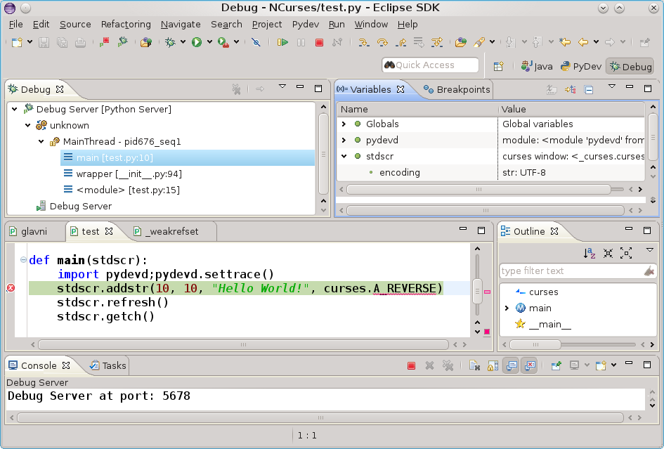
Debagovanje
Debagovanje sa print i Python kodom
Integrisani debager
Postavljanje prekidnih tačaka
Pokretanje debagera
Koračno izvršavanje i analiza varijabli

Slide 18
PyCharm

Slide 19
Pakovanje i distribucija aplikacija u python-u
Distutils
Setuptools
Pip
PyPi
Virtualenv

Slide 20
Distutils
Standardna biblioteka za upravljanje paketima.
Dolazi uz instalaciju Pythona.
Uglavnom se ne koristi, nego se koristi setuptools

Slide 21
Setuptools
Naprednija verzija biblioteke za upravljanje paketima.
Dobrim delom kompatiblina sa Distutils
Na windows-u instalira se sa pip-om preko skripte get-pip.py
C:\>python get-pip.py
Downloading/unpacking pip
Downloading/unpacking setuptools
Installing collected packages: pip, setuptools
Successfully installed pip setuptools
Cleaning up...
Napomena: Podesiti PATH da uključi Python Scripts folder.

Slide 22
setup.py fajl
Metapodaci python paketa + informacije za build.
Primer:
#!/usr/bin/env python
from setuptools import setup
#from distutils.core import setup
setup( name='ImePaketa',
py_modules = ['ime_modula']
version='1.0',
description='Opis paketa',
author='Ime i prezime autora', author_email='mailautora@negde.com', url='http://ulrprojekta.com/',
packages=['prvipaket', 'drugipaket',
'drugipaket.podpaket'], # ako je kod razvrstan po folderima (paketima)
)
Notes:
Ovo treba proširiti sa strukturom foldera koja je potrebna za pravljenje distribucije...
prvipaket, drugipaket, drugipaket.podpaket su potrebni samo ako ukljucujemo kod koji se nalazi u datim folderima

Slide 23
Instalacija iz setup.py
Instalacija iz izvornog koda sa setup.py fajlom se obavlja komandom:
C:\Pygments-1.6> python setup.py install
copying pygments\styles\native.py -> build\lib\pygments\styles ...
Processing Pygments-1.6-py2.7.egg
creating c:\python27\lib\site-packages\Pygments-1.6-py2.7.egg
Extracting Pygments-1.6-py2.7.egg to c:\python27\lib\site-packages
Adding Pygments 1.6 to easy-install.pth file
Installing pygmentize-script.py script to c:\python27\Scripts
Installing pygmentize.exe script to c:\python27\Scripts
Installed c:\python27\lib\site-packages\pygments-1.6-py2.7.egg
Processing dependencies for Pygments==1.6
Finished processing dependencies for Pygments==1.6
C:\Pygments-1.6>

Slide 24
Kreiranje installer-a iz setup.py
Kreiranje binarnog installera za windows se obavlja sledećom komandom:
python setup.py py2exe
Primer setup.py fajla:
from setuptools import setup
import py2exe
import os
setup(console=['file_name.py']
,data_files = [("template", templates)]
,options={
"py2exe":{
"packages": ["jinja2"]
}
)

Slide 25
Instalacija za razvoj
Ukoliko kôd koji želimo da instaliramo još uvek razvijamo a želimo da izbegnemo ponovnu instalaciju posle svake izmene potrebno je da instaliramo paket na sledeći način
python setup.py develop
Za deinstalaciju razvojnog paketa koristi se:
python setup.py develop --uninstall

Slide 26
Zadatak
Kreirati fajl gsearch.py sa sadržajem sa sledećeg slajda.
Napraviti setup.py za njega i instalirati ga u develop modu.
Pokrenuti IPyhon sa proizvoljne lokacije i importovati gsearch modul.
Pozvati search funkciju.
Izmeniti search funkciju.
Importovati gsearch modul i verifikovati da je izmenjen (pomoć : reload modula).

Slide 27
Primer:
Preuzeto sa http://www.pythonforbeginners.com/code-snippets-source-code/google-command-line-script/ i prilagođeno kursu.
import urllib2
import urllib
import json
def search(query):
url = "http://ajax.googleapis.com/ajax/services/search/web?v=1.0&"
query = urllib.urlencode( {'q' : query } )
response = urllib2.urlopen (url + query ).read()
data = json.loads ( response )
results = data [ 'responseData' ] [ 'results' ]
ret_results = []
for result in results:
title = result['title']
url = result['url']
ret_results.append((title, url))
return ret_results

Slide 28
Python package index – PyPi
PyPI (Python Package Index) predstavlja repozitorijum python paketa.
Dostupan je na adresi https://pypi.python.org/
Paketi se mogu pretraživati i prezimati putem web interfejsa ali i putem specijalizovanih alata.

Slide 29
pip - osnovne komande
Pretraga paketa po nazivu:
pip search deo_imena
Instalacija paketa:
pip install ime_paketa
Prikaz instaliranih paketa:
pip list
Upgrade paketa:
pip install --upgrade ime_paketa
Deinstalacija paketa:
pip uninstall ime_paketa

Slide 30
Virtualenv
Problem sa zavisnošću i kolizijom između verzija.
virtualenv omogućava kreiranje izolovanih Python okruženja sa svojim skupom paketa.
Kada se aktivira određeno okruženje sistemski paketi kao i paketi iz drugih okruženja se ne vide.
Kreiranje novog okruženja na windowsu:
C:\Users\prodan>mkdir VirtualEnvs
C:\Users\prodan>cd VirtualEnvs
C:\Users\prodan\VirtualEnvs>virtualenv RTRK
New python executable in RTRK\Scripts\python.exe
Installing setuptools, pip...done.
C:\Users\prodan\VirtualEnvs>

Slide 31
Aktivacija virtuelnog okruženja
C:\Users\prodan\VirtualEnvs>RTRK\Scripts\activate.bat
(RTRK) C:\Users\prodan\VirtualEnvs>
Listanje paketa u okruženju:
C:\Users\prodan\VirtualEnvs>RTRK\Scripts\activate.bat
(RTRK) C:\Users\prodan\VirtualEnvs>pip list
pip (1.5.6)
setuptools (3.6)
(RTRK) C:\Users\prodan\VirtualEnvs>

Slide 32
Zadatak
Kreirati novo virtuelno okruženje RTRK
Aktivirati ga
Instalirati sledeće pakete: IPython, Django, lxml
Izlistati sve instalirane pakete
Deinstalirati paket Django
Konfigurisati PyDev da prepoznaje pakete iz novog okruženja. Ovo se može verifikovati sa:
import lxml
Ukoliko lxml nije na putanji PyDev će označiti kao grešku da je nepoznat modul.

